Slide 1
REPORT
과목: 의류제품관리론
교수: 이 선희 교수님.
학번: 0210896……..
이름: 김 효은………….

Slide 2
주제: 1인 가구를 위한 의류세탁 및 관리제품 아이디어
컨셉정의
:세탁을 한 후 사용하게 되는 빨래건조대를 이용한 간단한 세탁물 빨래방법
빨래건조대+샤워기
기능성 정의
빨래 건조대에 샤워기가 부착되어
손빨래 해야 되는 섬세한 옷의 신속한
빨래가 가능하다.
샤워기의 ON,OFF조절 버튼 옆에
세제추가버튼을 클릭하면 세제가 용해된 세탁수가 나온다.

Slide 3

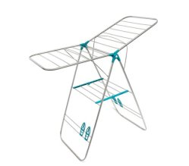
*사용상의 주의점: 대량빨래에는 부적합하며 소량, 즉 블라우스 1~2장 정도에 적합함. *설치 주의점: 배수가 잘 되는곳에 설치하여 물빠짐이 잘 되도록 한다.
외관디자인

